Slide 1
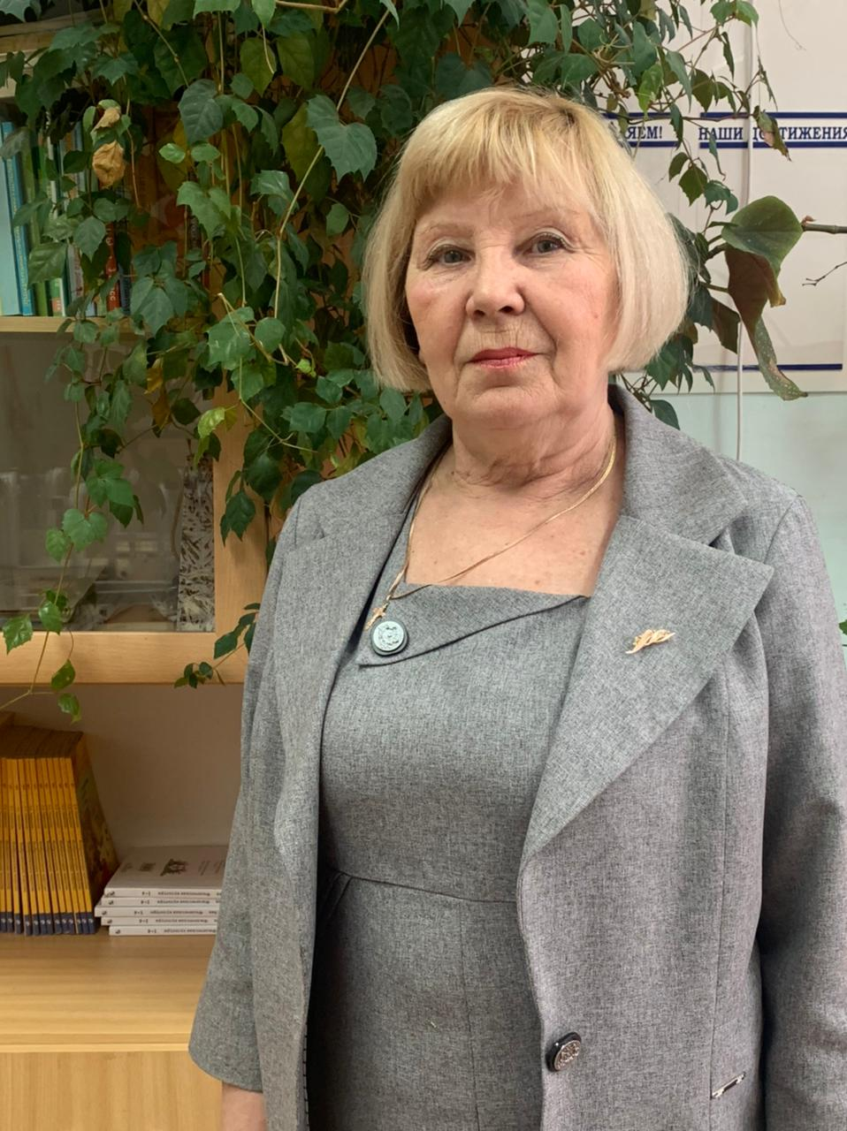
Свалова Ольга Геннадьевна
Руководитель ММО учителей начальных классов
Публичный отчет за 2024-2025 гг.

Slide 2
Цели и задачи:
ЦЕЛЬ:Создать условия для непрерывного образования педагогов.
Задачи:
- совершенствовать методическую работу;
- внедрять передовой педагогический опыт и современные образовательные технологии в практику работы начальной школы;
изучать стратегические документы, обусловившие обновление содержания образования в Российской Федерации;

Slide 3
учитывать изменение требований к планированию и оцениванию результатов обучения в контексте разработки национальной системы оценки качества образования;
- способствовать повышению обучающей результативности каждого урока;
заложить основы формирования функциональной грамотности;
усилить воспитательный потенциал урочной и внеурочной образовательной деятельности путём привлечения школьников к участию в мероприятиях, конкурсах разного уровня.

Slide 4
Посещаемость ММО
Даны заседаний ММО
Количество присутствующих
28.10.2024 г.
17.12.2024 г.
26.02.2025 г.
09.04.2025 г.
Вывод: с введением единого методического дня посещаемость заседаний ММО увеличилась в разы.
49 учителей
16 учителей
14 учителей
33 учителя
Активнее стали учителя сельских школ. Но ОУ № 9 и 10 посетили только половину мероприятий.

Slide 5
Основные направления деятельности:
Информационная;
Аналитическая;
Организационно-методическая;
Методическое обеспечение совершенствования педагогического мастерства, развития педагогического творчества;
Методическое обеспечение программы «Одаренные дети».

Slide 6
Мероприятия и формы их проведения Современные подходы к преподаванию математики в начальной школе. (практикум) Использование цифровых образовательных ресурсов в работе по формированию функциональной грамотности. (круглый стол) Развитие речи учащихся как одна из основных задач формирования читательской компетентности младшего школьника. (деловая игра) Развитие детской одаренности в образовательной сфере в рамках ФГОС НОО (мастер класс)

Slide 7
Мероприятия и формы их проведения Анализ и интерпретация статистической информации внешних оценочных процедур за 2023-2024 учебный год. (ВПР и функциональная грамотность) НПК «Первые шаги в науку» Участие в интеллектульных и творческих конкурсах разного уровня. Участие в мероприятии «Метод бой» Ознакомились с Приказом Минпросвещения России от 09.10.2024 N 704 "О внесении изменений в некоторые приказы Министерства просвещения Российской Федерации, касающиеся федеральных образовательных программНОО…» и начали работу над внесением изменений в программы

Slide 8
Проблемы и перспективы: Администрация школ неохотно идет на сотрудничество с ММО, что затрудняет подготовку мероприятий; план работы на Сайте Управления образования смотрят не все руководители ШМО, поэтому заседания ММО некоторыми школами были пропущены; роль завуча и руководителя ШМО выполняет один человек и это отрицательно сказывается на сотрудничестве. Перспективное направление – работа с молодыми учителями.

